Slide 1

Vizerektorat People & Culture Fachstelle Persönliche Integrität
Die Universität Basel bekennt sich zu einem Studien-, Forschungs- und
Arbeitsklima, das den Schutz der persönlichen Integrität achtet.
Verletzungen der persönlichen Integrität sind Angriffe auf die Person als
Ganzes. Es handelt sich um Verhaltensweisen, die Grenzen verletzen und
das Selbstwertgefühl der Person beeinträchtigen. Dazu zählen insbesondere
Mobbing, Diskriminierung und sexuelle Belästigung. Darüber hinaus können
auch in Konflikten persönliche Grenzen verletzt werden.

Slide 2



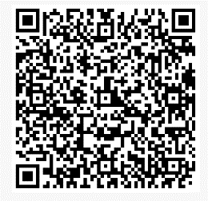
Fachstelle Persönliche Integrität
Wir beraten Sie bei allen Fragen zum Schutz der persönlichen Integrität vertraulich. Über weitere Schritte entscheiden
Sie selbst.
Auf Wunsch unterstützen wir bei der Gesprächsvorbereitung mit Dritten oder stehen für die neutrale Moderation
schwieriger Gespräche zur Verfügung.
E-Mail
personalintegrity@unibas.ch
Telefon
+41 61 207 09 99
Web
www.unibas.ch/persoenliche-integritaet
Dr. Cora Dollinger Dominika Hens

